Slide 1


1
Presentacion Analisis Estadistico de Encuesta a Alumnos de ESCOM sobre su Dispositivo Movil
13 de Abril del 2026
ESTADÍSTICA
PROYECTO
Santiago Sánchez Sánchez
Diego Guzmán Hernández

Slide 2
2
INDICE
HIPOTESIS E INSIGHTS...PAG29
INTRODUCCION....PAG 3
-Insights a simple vista...PAG29-PAG30
-Xiaomi y Motorola son marcas temporales...PAG31
-Los estudiantes desfasados trabajan el doble, pero NO invierten en tecnología...PAG32
-Apple tiene un mercado de segunda mano que nadie más tiene...PAG33
-Los hijos únicos tienen teléfonos 23% más caros...PAG34
-Los alumnos irregulares tienen MÁS teléfonos premium...PAG35
-El semestre 6 es el pico del empleo y el valle del plan contratado...PAG36
CARGA Y LIMPIEZA DE DATOS...PAG4
-Feature Engineering...PAG5
ESTADISTICA DESCRIPTIVA...PAG6
-Poblaciones, muestras y variabilidad...PAG6
CENTRALIZACION Y DISPERSIÓN...PAG7
-Media y mediana muestrales...PAG7-PAG9
-Unimodalidad y multimodalidad...PAG10
-Varianza muestral y desviación estándar...PAG11
-Intercuartiles...PAG12-PAG14
CONCLUSIONES...PAG37
HERRAMIENTAS GRAFICAS UTILIZADAS...PAG15
-Gráficas para Observaciones Univariadas...PAG15
*Histograma...PAG15-PAG16
*Boxplot...PAG17
*Distribuciones de variables categóricas y Analisis cruzado...PAG17-PAG22
-Gráficas para Observaciones Multivariadas...PAG23
*Matriz de dispersión (scatter matrix)...PAG23-PAG24
*Espacio de estados...PAG25-PAG26
-Covarianza y Matriz de Covarianza Muestral...PAG27-PAG28

Slide 3


3
INTRODUCCION
Contexto:
Encuesta aplicada a 511 estudiantes universitarios de carreras STEM (Ciencia de Datos, Ingeniería en Sistemas, Inteligencia Artificial) sobre sus hábitos y preferencias de telefonía móvil.
Objetivo:
Aplicar lo aprendido a lo largo del primer departamental de la materia “Estadística” para poder extraer y observar información útil sobre cómo usan la tecnología los estudiantes.
¿Por qué se hizo?:
Este estudio se realizó con el propósito de comprender mejor los hábitos, preferencias y necesidades en el uso de telefonía móvil de los estudiantes de las carreras en ESCOM. Dado que este perfil académico suele estar más vinculado al uso intensivo de tecnología.

Slide 4
4
Marca temporal | Dirección de correo electrónico | ¿Cuál es la marca de tu teléfono? | Procedencia (dónde naciste) | ¿Eres alumno regular? | ¿Qué carrera estudias? | ¿En qué semestre te encuentras actualmente? | ¿Tienes hermanos? | Capacidad del teléfono | Modelo del teléfono
Tiempo que llevas con tu teléfono | Plan o prepago del teléfono | Tu teléfono es | Género | Edad | ¿Trabajas? | Que telefono te gustaria tener?
CARGA Y LIMPIEZA DE DATOS
Dimensiones originales: (511, 17)
Todas las variables cuentan con los 511 registros excepto:
¿Eres alumno regular? 482 = 5.7%
¿Tienes hermanos? 482 = 5.7%
¿Qué teléfono te gustaría tener? 481 = 5.9%

Slide 5





Se renombraron las variables para facilitar su manejo
Se extrajo la capacidad del telefono a valor numerico
Se agrupo la edad de estudiantes en intervalos
Se paso el numero de semestre a valor numerico
Se agrupo la procedencia geografica
Se simplifico la marcas de teléfono a las 5 mas usadas y el resto como otras
Se clasifico la capacidad de telefono por gamas
Clasifico del 1-5 el tiempo de uso del telefono
Clasifico las variables por numericas y categoricas
5
FEATURE ENGINEERING
Despues de la limpieza de datos nos damos cuenta que solo 481 Datos estan completos que esto es igual al 94.1% de nuestros Datos en total sin embargo se va a tomar los 511 Datos
Asi que nuestras dimensiones serian (511, 17)

Slide 6
Poblacion objetivo:
6
ESTADISTICA DESCRIPTIVA
Los estudiantes universitarios de carreras STEM en ESCOM.
Muestra:
511 estudiantes que respondieron la encuesta, de las carreras de Ciencia de Datos, Ingeniería en Sistemas, Inteligencia Artificial y Automotriz.
Distribución por carrera:
Tipo de muestreo:
Ingeniería en Sistemas 267 52.25%
Ciencia de Datos 165 32.29%
Inteligencia Artificial 77 15.07%
Automotriz 2 00.39%
No probabilístico por conveniencia (formulario enviado a grupos de clase).
Variables recopiladas:
Distribución por genero:
15 variables que cubren datos demográficos, académicos y de consumo tecnológico
Hombre 374 73.19%
Mujer 137 26.81%
POBLACIONES, MUESTRAS Y VARIABILIDAD
Distribución por procedencia:
CDMX 275 53.82%
Edo. México 205 40.12%
Otro estado 31 06.07%

Slide 7
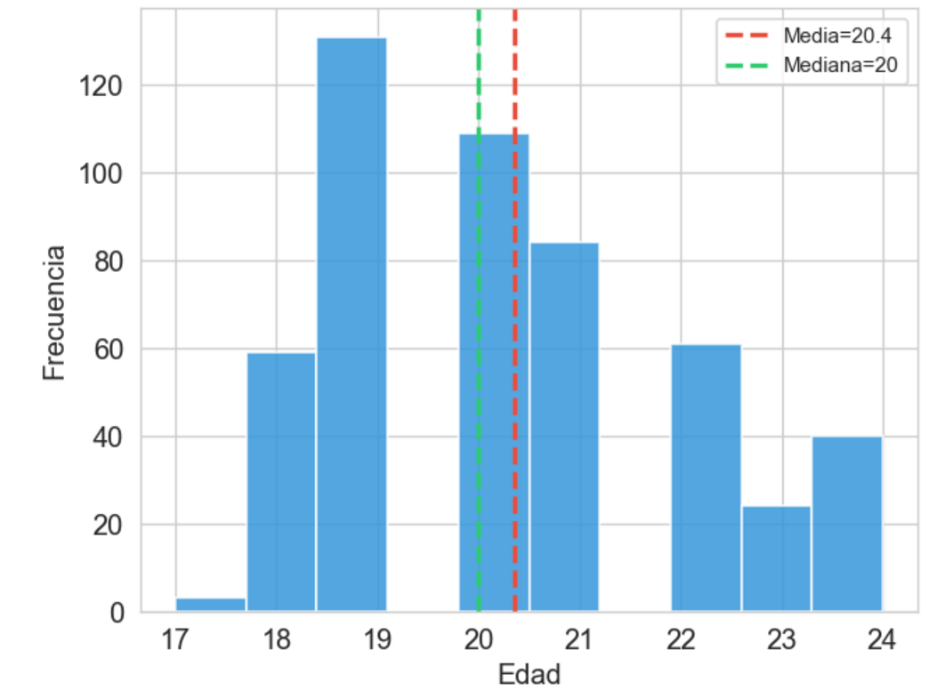
7
CENTRALIZACION Y DISPERSIÓN
MEDIA Y MEDIANA MUESTRALES
Comparamos media y mediana para detectar asimetrías en las distribuciones:
Si media ≈ mediana: distribución simétrica
Si media > mediana: sesgo positivo (cola derecha)
Si media < mediana: sesgo negativo (cola izquierda)
Edad
Media (x̄): 20.35
Mediana (x̃): 20.0
Diferencia: 0.35
Coeficiente de asimetría: 0.565
La mayoría de los estudiantes tienen alrededor de 20 años, pero hay algunos estudiantes más grandes que “jalan” el promedio ligeramente hacia arriba. Aun así, la distribución es bastante equilibrada.

Slide 8
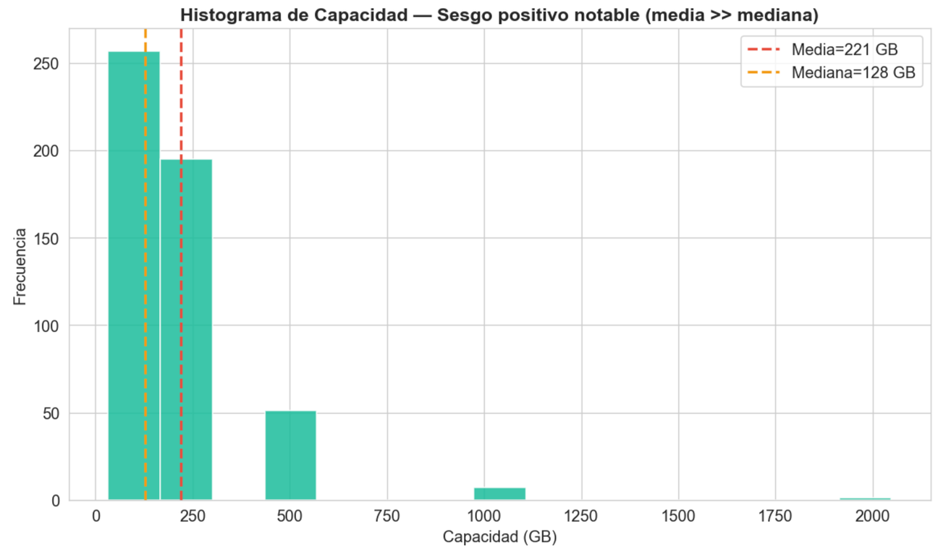
8
MEDIA Y MEDIANA MUESTRALES
La mayoría de los estudiantes tienen teléfonos de 128 GB, pero existen algunos con capacidades muy altas (como 512 GB o más), lo que hace que el promedio suba mucho.
Comparamos media y mediana para detectar asimetrías en las distribuciones:
Si media ≈ mediana: distribución simétrica
Si media > mediana: sesgo positivo (cola derecha)
Si media < mediana: sesgo negativo (cola izquierda)
Capacidad
Media (x̄): 220.68
Mediana (x̃): 128.0
Diferencia: 92.68
Coeficiente de asimetría: 3.703

Slide 9
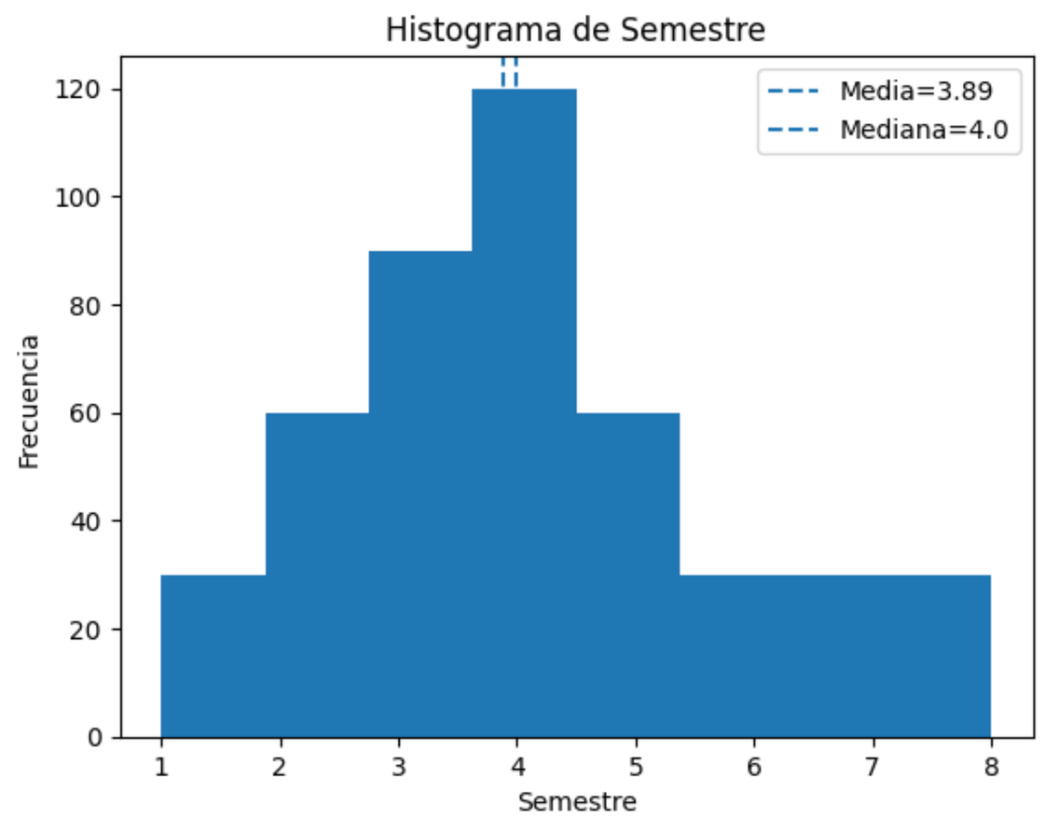
9
MEDIA Y MEDIANA MUESTRALES
Comparamos media y mediana para detectar asimetrías en las distribuciones:
Si media ≈ mediana: distribución simétrica
Si media > mediana: sesgo positivo (cola derecha)
Si media < mediana: sesgo negativo (cola izquierda)
Semestre
Media (x̄): 3.89
Mediana (x̃): 4.0
Diferencia: -0.11
Coeficiente de asimetría: 0.503
La mayoría de los estudiantes están alrededor de 4° semestre.
Hay un ligero sesgo hacia semestres más altos, pero en general la distribución es bastante uniforme.

Slide 10
10
UNIMODALIDAD Y MULTIMODALIDAD
Identificamos si las distribuciones tienen una sola moda (unimodal) o múltiples modas (multimodal), lo cual revela si hay subgrupos diferenciados en la población.
Capacidad:
Semestre:
Moda(s): [256.0]
Tabla de frecuencias (top 5):
Moda(s): [4]
Tabla de frecuencias (top 5):
256 | 195
128 | 182
64 | 57
512 | 51
32 | 18
4 | 113
3 | 100
2 | 100
6 | 56
5 | 52
19 | 131
20 | 109
21 | 84
22 | 61
18 | 59
Edad:
Moda(s): [19]
Tabla de frecuencias (top 5):
UNIMODAL
UNIMODAL
UNIMODAL

Slide 11
11
Variable | N | Media (x̄) | Varianza (s²) | Desv. Std (s) | CV (%) | Mínimo | Maximo | Rango
Edad | 511 | 20.35 | 2.97 | 1.72 | 8.5 | 17 | 24 | 7
Capacidad (GB) | 511 | 220.68 | 31433.79 | 177.3 | 80.3 | 32 | 2048 | 2016
Semestre | 511 | 3.89 | 3.47 | 1.86 | 47.8 | 1 | 8 | 7
La variable Capacidad del dispositivo presenta la mayor dispersión relativa, indicando una alta heterogeneidad en el almacenamiento de los dispositivos utilizados por los estudiantes. En contraste, la Edad muestra una distribución homogénea, mientras que el Semestre presenta variabilidad intermedia, reflejando una muestra académicamente diversa.
VARIANZA MUESTRAL Y DESVIACIÓN ESTÁNDAR
La varianza muestral (s²) y la desviación estándar (s) cuantifican la dispersión de los datos alrededor de la media. Usamos el coeficiente de variación (CV = s/x̄ × 100%) para comparar dispersiones entre variables con distintas escalas.

Slide 12
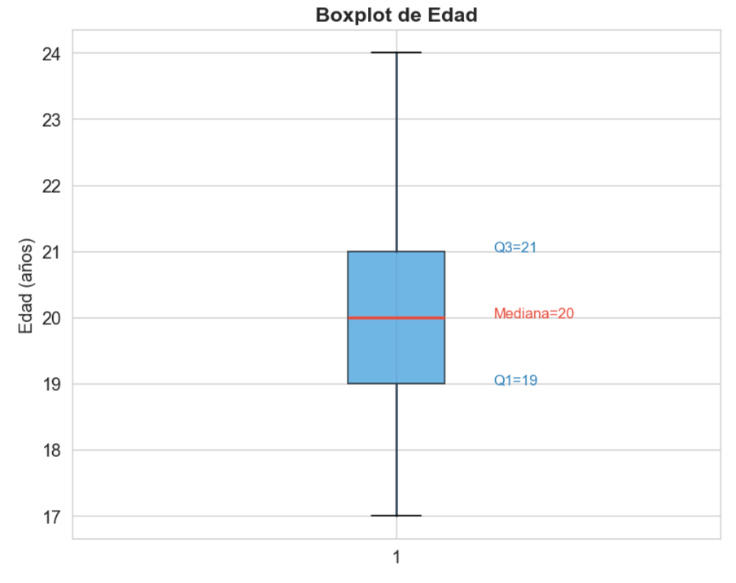
12
La edad de los estudiantes es muy homogénea, concentrándose en un rango estrecho. Esto indica que la muestra es bastante uniforme en términos de edad.
INTERCUARTILES
Los cuartiles dividen la distribución en 4 partes iguales. El rango intercuartílico (IQR = Q3 - Q1) es una medida de dispersión robusta a outliers.
Edad:
Q1 (25%): 19.0
Q2 (50%, mediana): 20.0
Q3 (75%): 21.0
IQR = Q3 - Q1: 2.0
Cerca inferior [Q1 - 1.5·IQR]: 16.0
Cerca superior [Q3 + 1.5·IQR]: 24.0
Outliers detectados: 0 (0.0%)

Slide 13
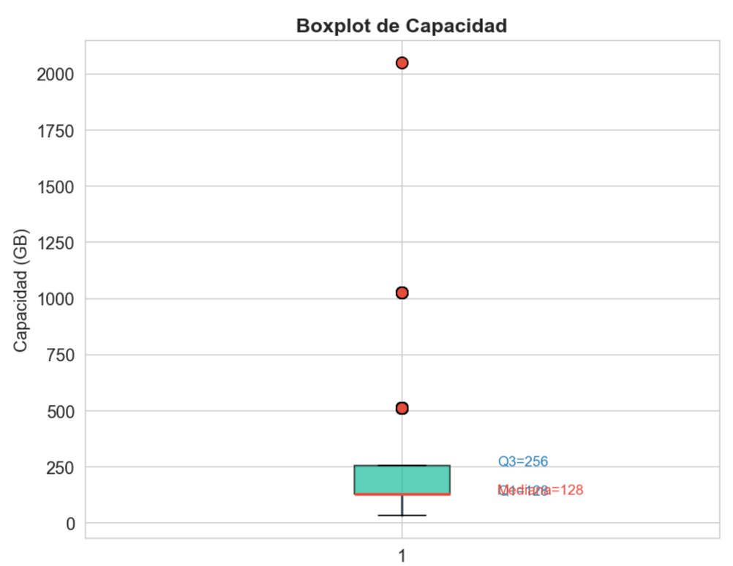
13
INTERCUARTILES
Los cuartiles dividen la distribución en 4 partes iguales. El rango intercuartílico (IQR = Q3 - Q1) es una medida de dispersión robusta a outliers.
Capacidad:
Q1 (25%): 128.0
Q2 (50%, mediana): 128.0
Q3 (75%): 256.0
IQR = Q3 - Q1: 128.0
Cerca inferior [Q1 - 1.5·IQR]: -64.0
Cerca superior [Q3 + 1.5·IQR]: 448.0
Outliers detectados: 59 (11.5%)
Existe una gran variabilidad en la capacidad de almacenamiento. Aunque la mayoría usa 128 GB, hay un grupo importante con capacidades mucho mayores (como 512 GB o más), lo que genera valores atípicos y una distribución desigual.

Slide 14
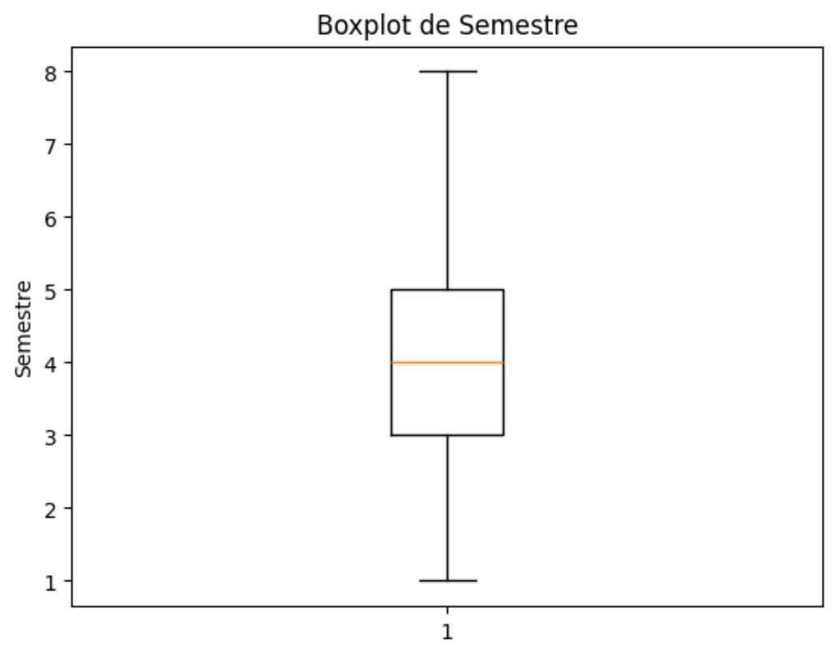
14
La distribución del semestre es estable y equilibrada, concentrándose en niveles intermedios de la carrera. No existen valores extremos, lo que sugiere una muestra académicamente consistente.
INTERCUARTILES
Los cuartiles dividen la distribución en 4 partes iguales. El rango intercuartílico (IQR = Q3 - Q1) es una medida de dispersión robusta a outliers.
Semestre:
Q1 (25%): 3.0
Q2 (50%, mediana): 4.0
Q3 (75%): 5.0
IQR = Q3 - Q1: 2.0
Cerca inferior [Q1 - 1.5·IQR]: 0.0
Cerca superior [Q3 + 1.5·IQR]: 8.0
Outliers detectados: 0 (0.0%)

Slide 15
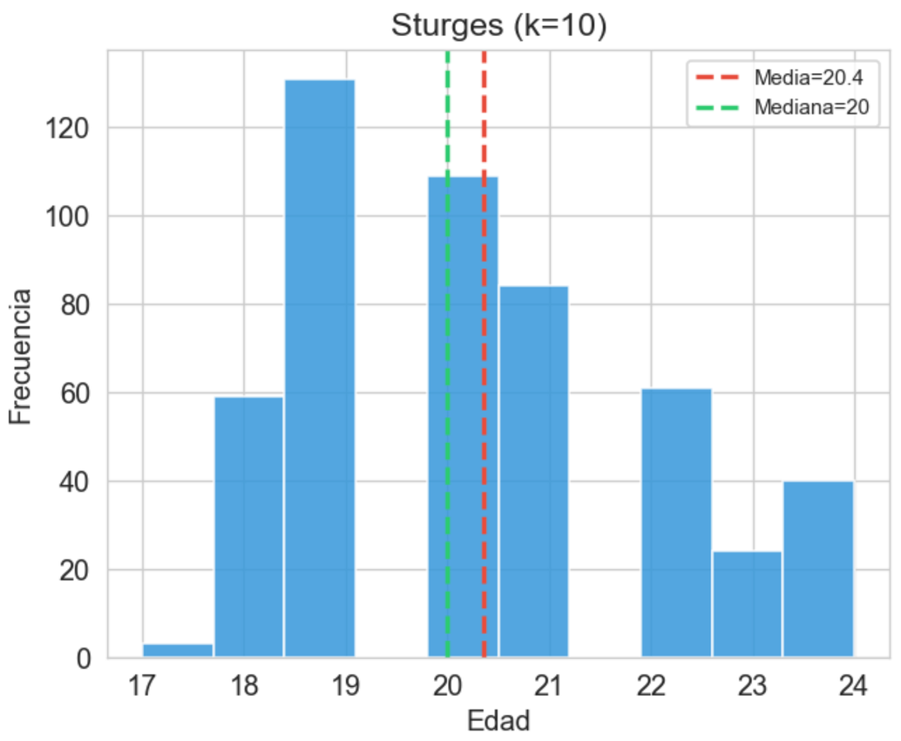
15
HERRAMIENTAS GRAFICAS UTILIZADAS
GRÁFICAS PARA OBSERVACIONES UNIVARIADAS
Histograma
A lo largo del curso vimos los Histogramas pero con 3 diferentes metodos:
Sturges: k = ⌈log₂(n) + 1⌉ buena para distribuciones simétricas

Slide 16
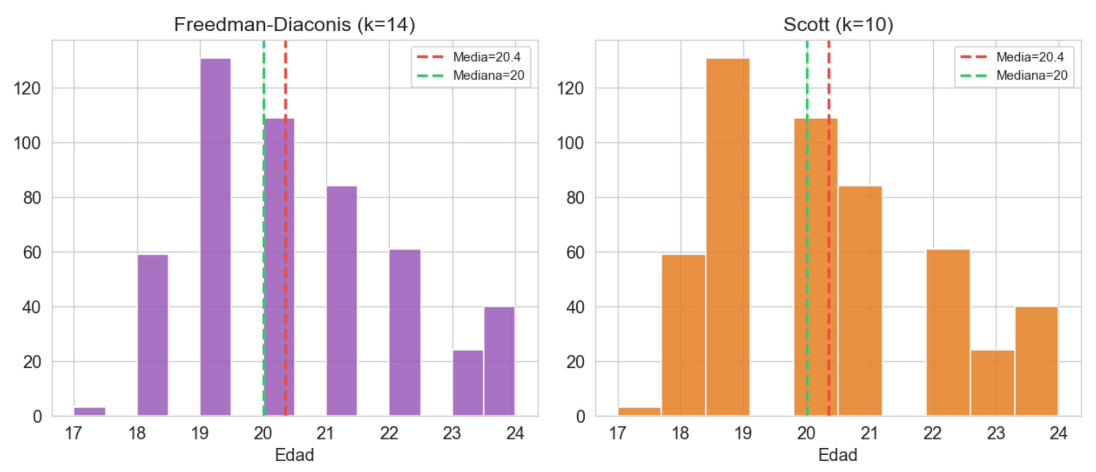
Histograma
16
A lo largo del curso vimos los Histogramas pero con 3 diferentes metodos:
Freedman-Diaconis: h = 2·IQR·n^(-1/3) robusta a outliers
Scott: h = 3.49·s·n^(-1/3) óptima bajo normalidad

Slide 17
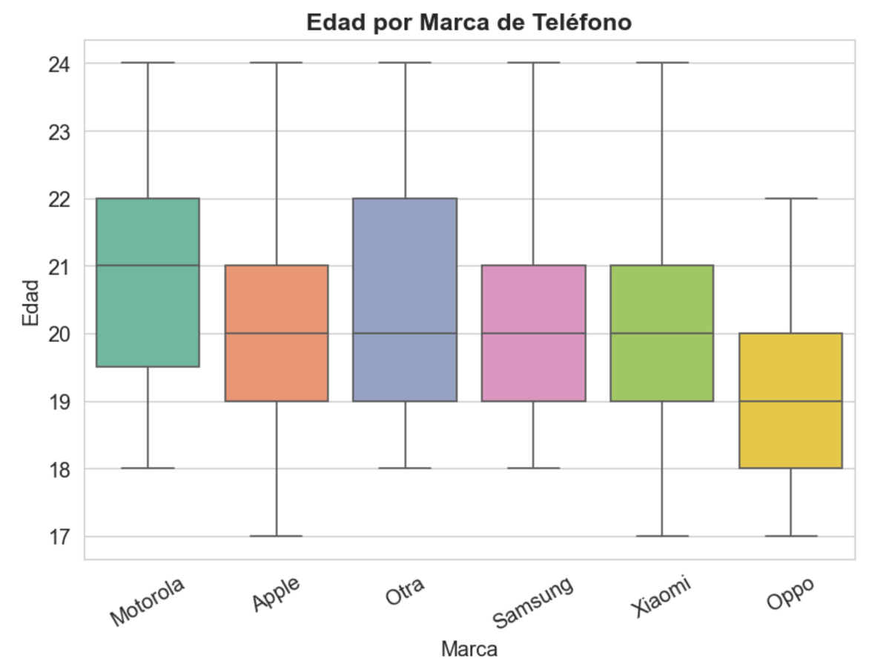
17
BOXPLOT
El boxplot (gráfica de caja y bigote) muestra simultáneamente:
Caja: Q1 a Q3 (contiene el 50% central de los datos)
Línea central: mediana (Q2)
Bigotes: extienden hasta 1.5×IQR desde la caja
Puntos: outliers fuera de los bigotes
Este análisis permite identificar relaciones entre variables numéricas y categóricas, facilitando la detección de patrones y diferencias entre grupos. A través de boxplots cruzados, se analizan variables como la edad y la capacidad del dispositivo en función de categorías como marca y carrera. Asimismo, las distribuciones de variables categóricas permiten comprender la composición de la muestra y la frecuencia de cada categoría, lo que contribuye a identificar segmentos predominantes dentro de la población estudiada.
Analisis cruzado Y DIstribuciones de variables categóricas

Slide 18
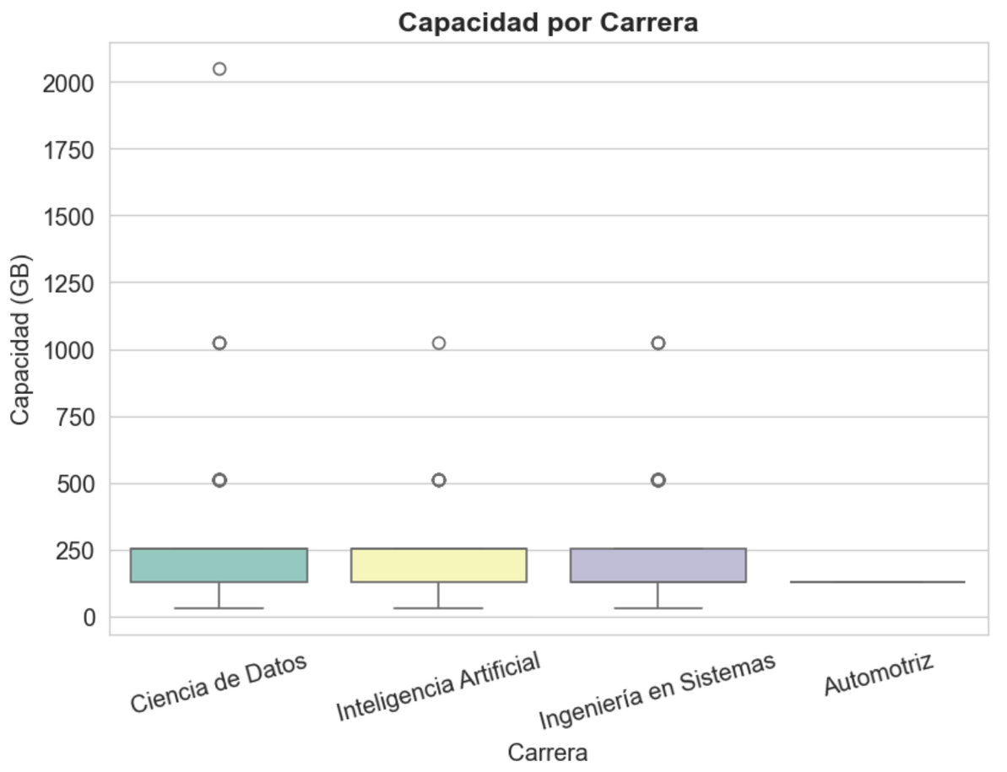
Analisis cruzado Y DIstribuciones de variables categóricas
18
Edad por Marca de Telefono
Se observan diferencias en la edad según la marca del teléfono. Algunas marcas concentran usuarios ligeramente mayores, mientras que otras presentan un perfil más joven. Sin embargo, la dispersión es moderada, lo que indica que la edad no varía drásticamente entre marcas.
Capacidad por Carrera
La capacidad del dispositivo varía entre carreras. Algunas, como áreas más tecnológicas, tienden a presentar dispositivos con mayor capacidad de almacenamiento, lo que podría estar relacionado con mayores necesidades de uso de software o archivos pesados. Además, se observan valores atípicos que indican la presencia de dispositivos de alta gama en ciertos grupos.

Slide 19
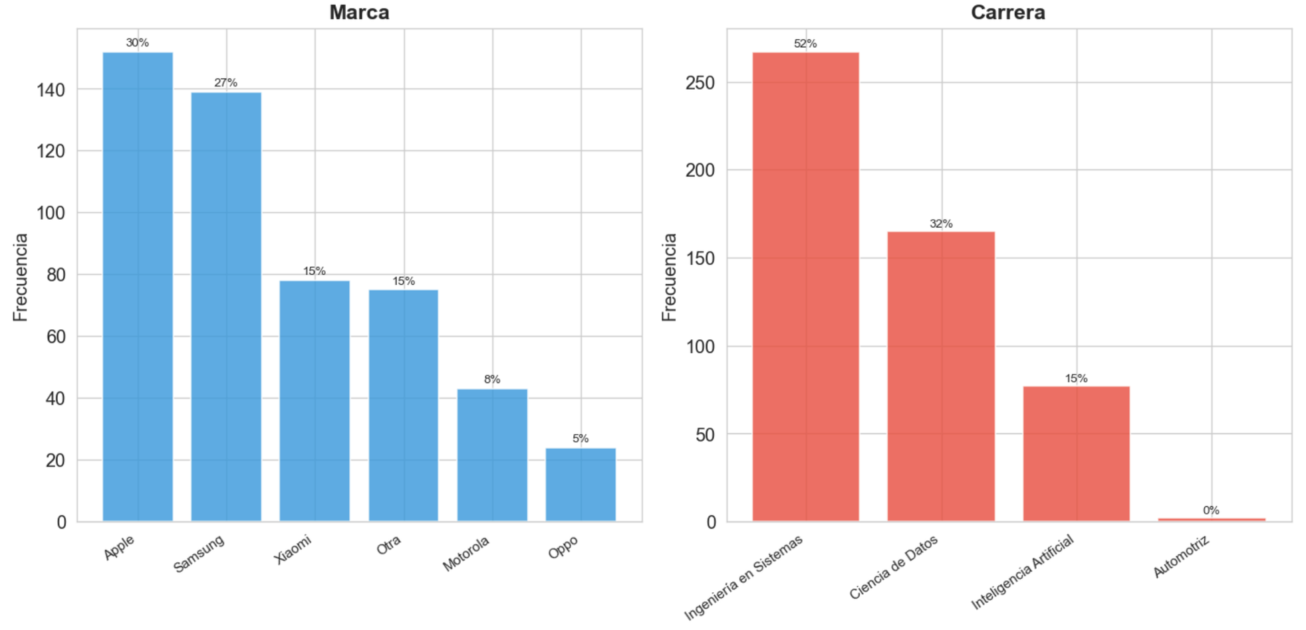
19
Analisis cruzado Y DIstribuciones de variables categóricas

Slide 20
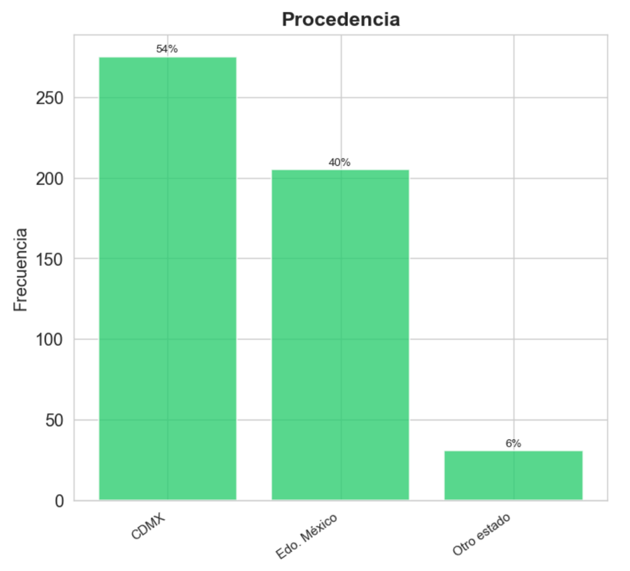
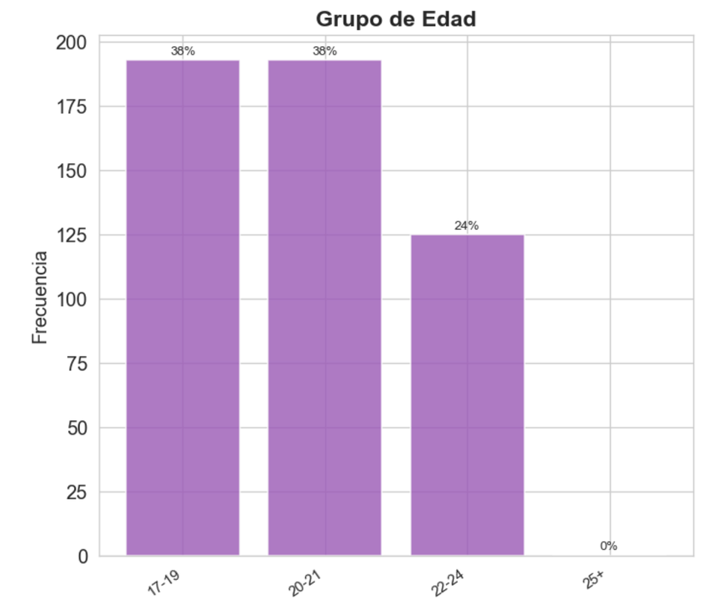
20
Analisis cruzado Y DIstribuciones de variables categóricas

Slide 21
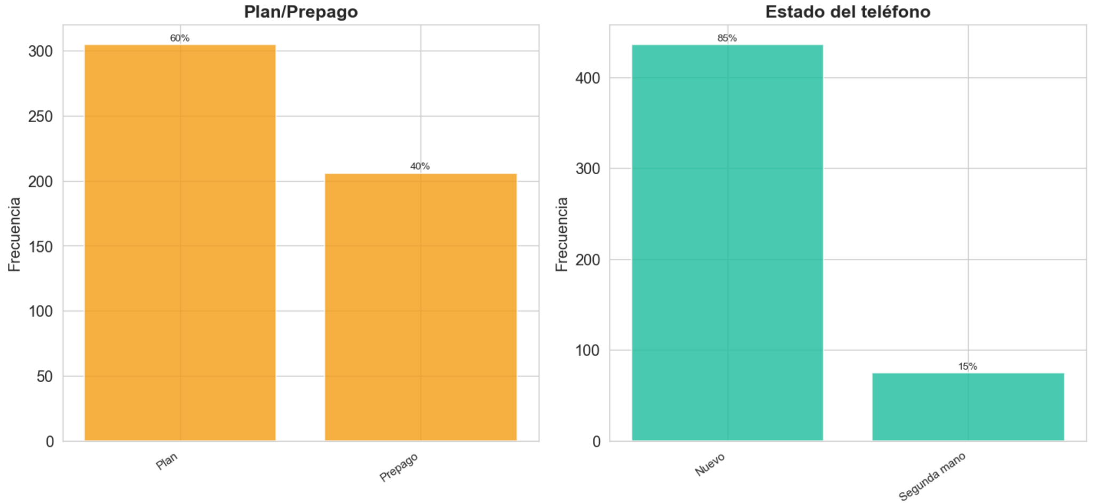
21
Analisis cruzado Y DIstribuciones de variables categóricas

Slide 22
22
MARCA
GRUPO DE EDAD
Se observa una alta concentración en pocas marcas, lo que indica que el mercado estudiantil está dominado por ciertas opciones. Las demás marcas tienen una participación menor, lo que sugiere una preferencia clara por marcas consolidadas.
La mayoría de los estudiantes se encuentra en un rango de edad específico (principalmente entre 20 y 24 años), lo que confirma que la muestra es homogénea en edad y representativa del perfil típico universitario.
PLAN/PREPAGO
CARRERA
Se identifica una preferencia por uno de los tipos de plan (generalmente prepago en estudiantes), lo que puede estar relacionado con factores económicos, flexibilidad o control del gasto.
La muestra no está completamente equilibrada, ya que algunas carreras concentran mayor número de respuestas. Esto puede influir en los resultados, especialmente en variables tecnológicas, debido a las diferencias en necesidades académicas entre carreras.
ESTADO DE TELEFONO
La mayoría de los estudiantes utiliza teléfonos en cierto estado (comúnmente nuevos), lo que refleja hábitos de consumo tecnológico y posible capacidad de adquisición o renovación frecuente de dispositivos.
PROCEDENCIA
Existe una concentración en ciertas zonas (CDMX o Edo. México), lo que indica que la muestra está geográficamente centralizada. Esto puede limitar la generalización de los resultados a otras regiones.
Analisis cruzado Y DIstribuciones de variables categóricas

Slide 23
23
MATRIZ DE DISPERSIÓN (SCATTER MATRIX)
La matriz de dispersión (scatter matrix) permite visualizar simultáneamente las relaciones entre todas las variables numéricas mediante proyecciones bidimensionales.
Interpretacion:
El análisis muestra que Edad y Semestre tienen distribuciones homogéneas, mientras que la Capacidad del dispositivo presenta alta variabilidad y sesgo. Además, existe una relación positiva leve entre edad y semestre, como es esperado, pero no hay relación significativa entre la capacidad del teléfono y las variables de edad o semestre, lo que indica que el nivel del dispositivo no depende de estos factores.
GRÁFICAS PARA OBSERVACIONES MULTIVARIADAS

Slide 24
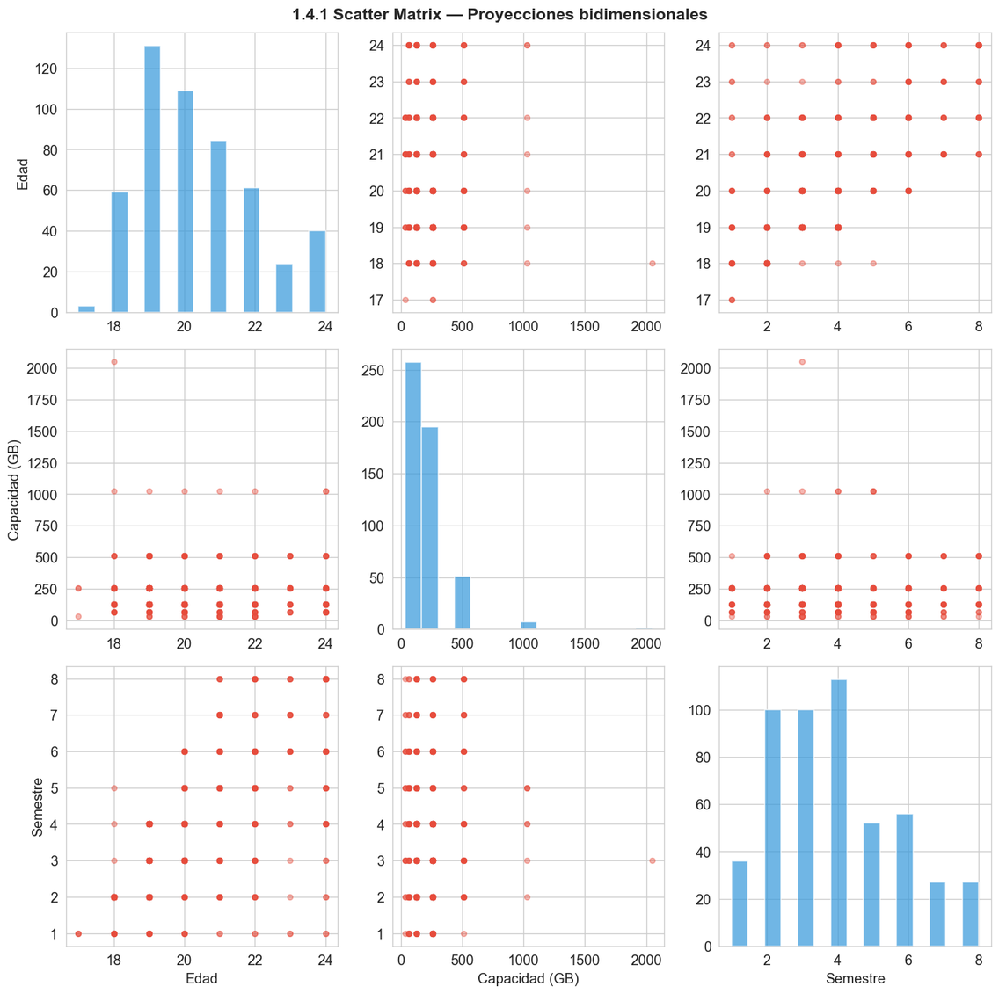
24
MATRIZ DE DISPERSIÓN (SCATTER MATRIX)

Slide 25
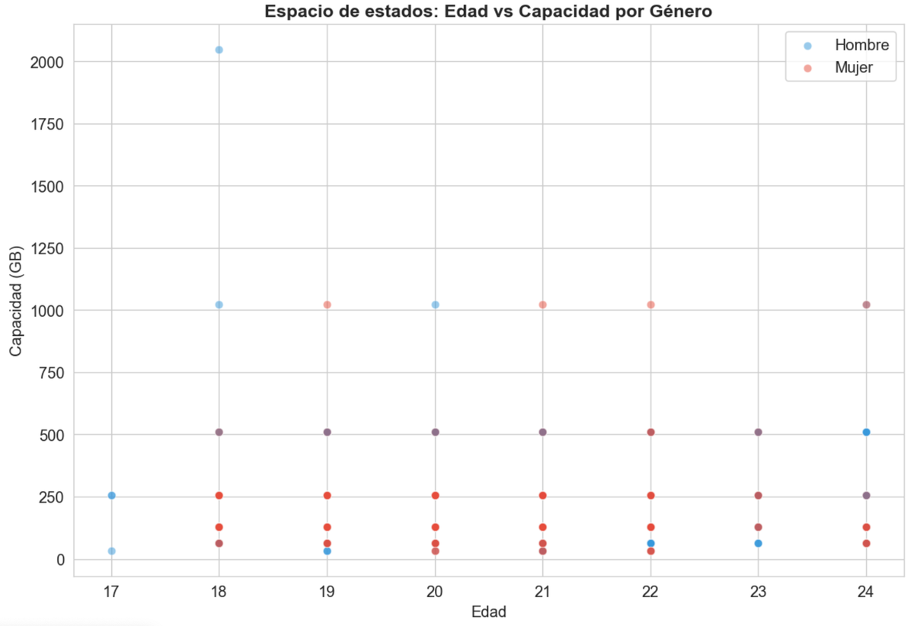
25
ESPACIO DE ESTADOS
El espacio de estados permite representar cada observación como un punto en un espacio multidimensional. Usamos color y tamaño para proyectar dimensiones adicionales.
El análisis del espacio de estados entre edad y capacidad del dispositivo, segmentado por género, muestra una alta dispersión de los datos, lo que indica la ausencia de una relación clara entre estas variables. Asimismo, no se observan diferencias significativas entre hombres y mujeres, ya que ambos grupos presentan comportamientos similares en cuanto a la capacidad de sus dispositivos. Esto sugiere que el nivel tecnológico del teléfono no está determinado ni por la edad ni por el género dentro de la muestra analizada.

Slide 26
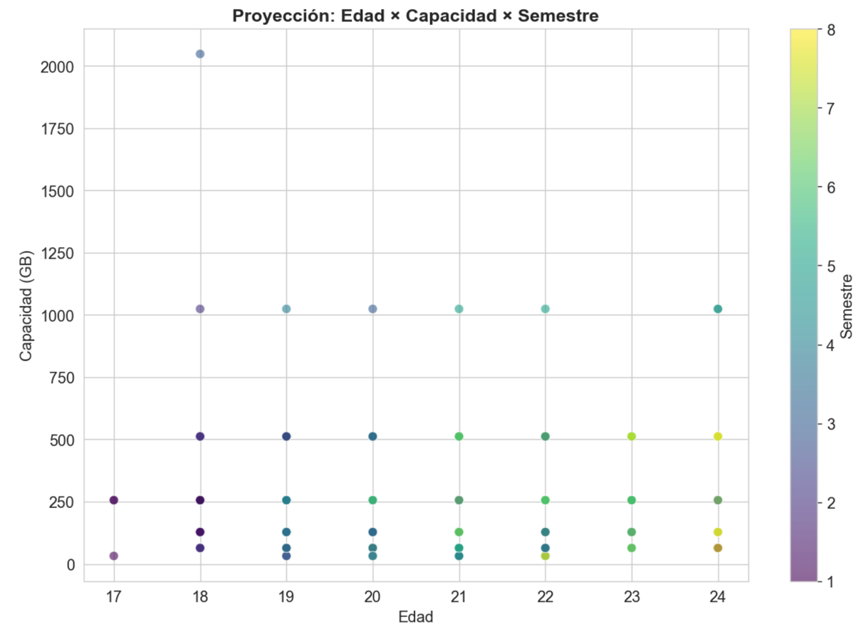
26
ESPACIO DE ESTADOS
La proyección tridimensional permite observar la relación entre edad, capacidad del dispositivo y semestre. Se identifica una relación positiva entre la edad y el semestre, consistente con el avance académico esperado. Sin embargo, la capacidad del dispositivo no muestra una relación clara ni con la edad ni con el semestre, ya que los valores se encuentran dispersos en toda la gráfica. Esto indica que el nivel tecnológico del dispositivo es independiente de estas variables dentro de la muestra analizada.

Slide 27
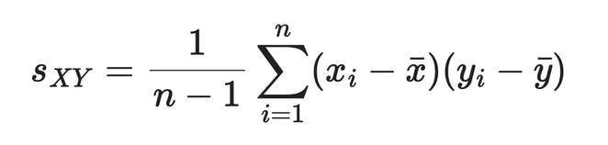
COVARIANZA Y MATRIZ DE COVARIANZA MUESTRAL
27
La covarianza muestral entre X e Y se define como:
Cov > 0: variables tienden a moverse en la misma dirección
Cov < 0: variables tienden a moverse en dirección opuesta
Cov ≈ 0: no hay relación lineal
 | Edad | Capacidad (GB) | Semestre | Tiempo c/tel
Edad | 2.97 | 0.29 | 1.92 | 0.03
Capacidad (GB) | 0.29 | 31433.79 | 6.36 | -53.04
Semestre | 1.92 | 6.36 | 3.47 | 0.21
Tiempo c/tel | 0.03 | -53.04 | 0.21 | 1.62

Slide 28
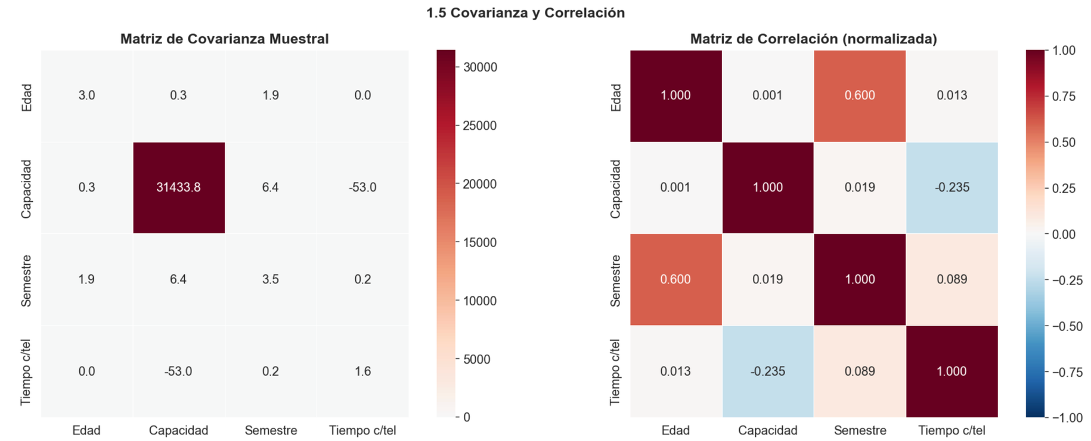
La matriz de covarianza Σ tiene las siguientes propiedades:
Simetría: Σᵢⱼ = Σⱼᵢ
Semidefinida positiva: todos los eigenvalores ≥ 0
Diagonal: varianzas de cada variable
Traza: suma de todas las varianzas
28
COVARIANZA Y MATRIZ DE COVARIANZA MUESTRAL

Slide 29
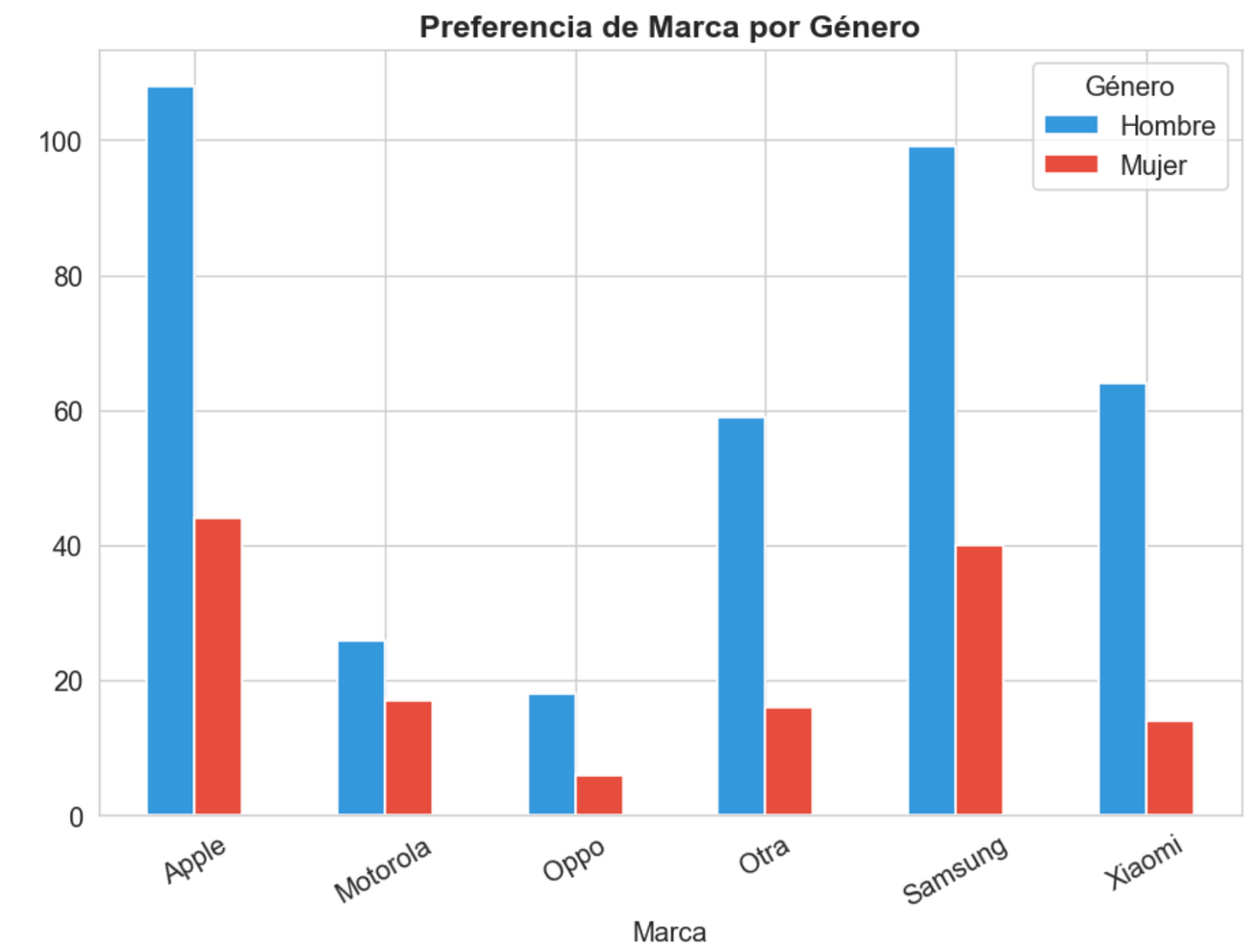
29
HIPOTESIS E INSIGHTS
A continuacion se muestran los insights que se podrian percibir a simple vista o no son tan complejos
Preferencia de marca por Genero:
Marca_cat Hombre Mujer
Apple 28.9 32.1
Motorola 7.0 12.4
Oppo 4.8 4.4
Otra 15.8 11.7
Samsung 26.5 29.2
Xiaomi 17.1 10.2

Slide 30
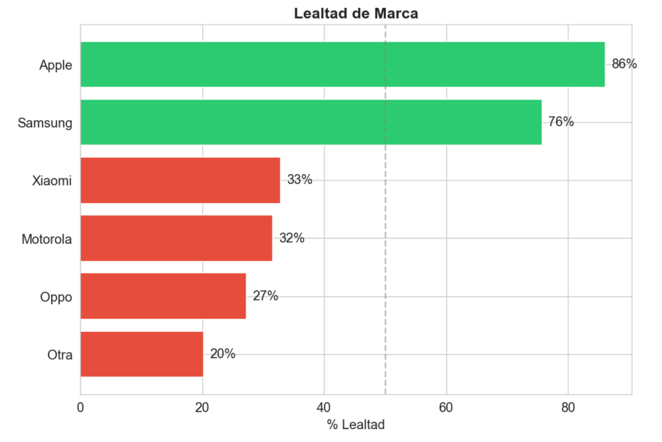
A continuacion se muestran los insights que se podrian percibir a simple vista o no son tan complejos
30
Lealtad de marca:
Marca_cat
Apple 86.1%
Motorola 31.6%
Oppo 27.3%
Otra 20.3%
Samsung 75.8%
Xiaomi 32.9%
HIPOTESIS E INSIGHTS

Slide 31
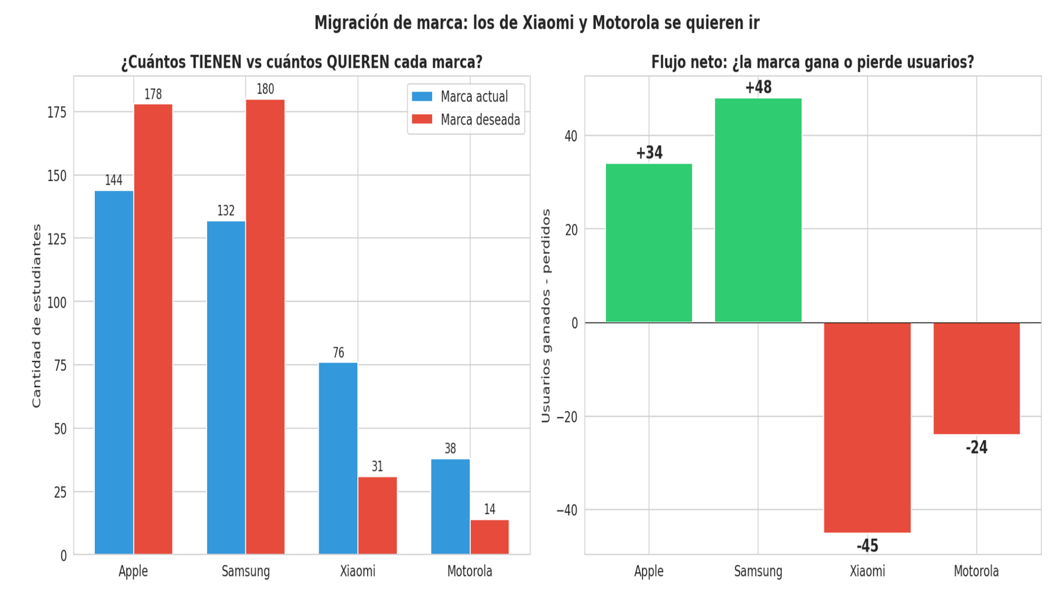
31
XIAOMI Y MOTOROLA SON MARCAS TEMPORALES, NO
DESTINOS
El análisis muestra un flujo de migración hacia Apple y Samsung, que son las únicas marcas con ganancia neta de usuarios. En contraste, Xiaomi y Motorola pierden usuarios, ya que muchos desean cambiar a otras marcas. Esto indica que estas últimas funcionan como marcas de entrada, pero no de permanencia dentro del mercado estudiantil.

Slide 32
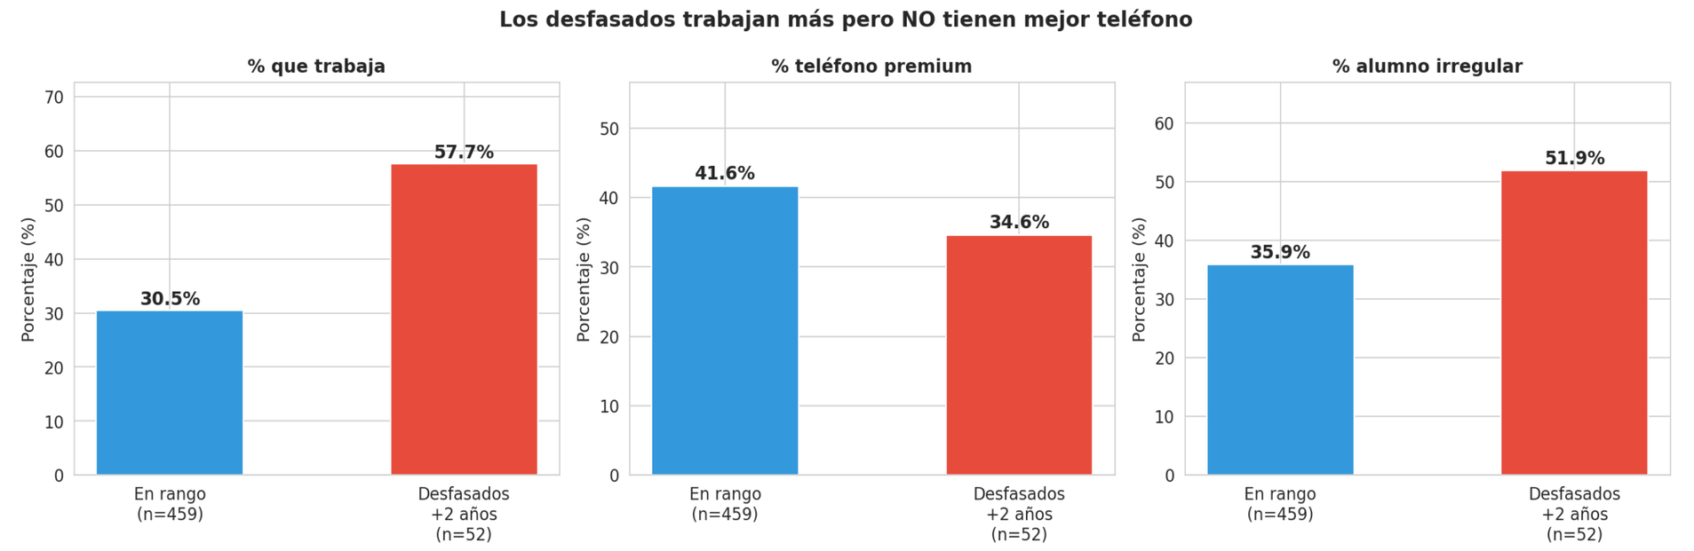
32
LOS ESTUDIANTES DESFASADOS TRABAJAN EL DOBLE, PERO NO INVIERTEN EN TECNOLOGÍA
Los estudiantes “desfasados” trabajan mucho más que los que van en rango, pero no tienen mejores teléfonos. Esto indica que el ingreso extra no se usa para tecnología, sino que probablemente responde a necesidades económicas, y además el trabajo parece afectar su desempeño académico en lugar de beneficiarlo.

Slide 33
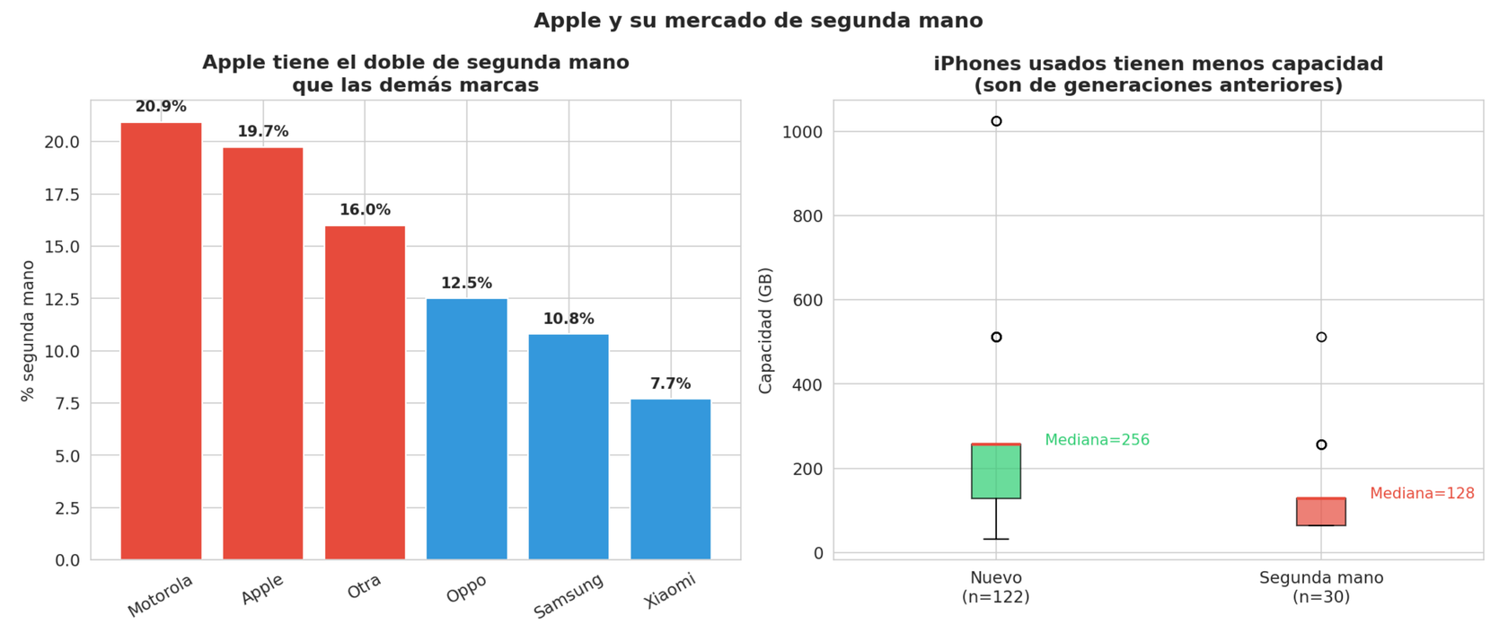
Apple destaca porque tiene más usuarios con dispositivos de segunda mano que otras marcas, generalmente de generaciones anteriores. Esto sugiere un “efecto cascada”, donde los iPhones usados funcionan como puerta de entrada al ecosistema, y posteriormente estos usuarios tienden a migrar a dispositivos nuevos de la misma marca.
33
APPLE TIENE UN MERCADO DE SEGUNDA MANO QUE NADIE MÁS TIENE

Slide 34
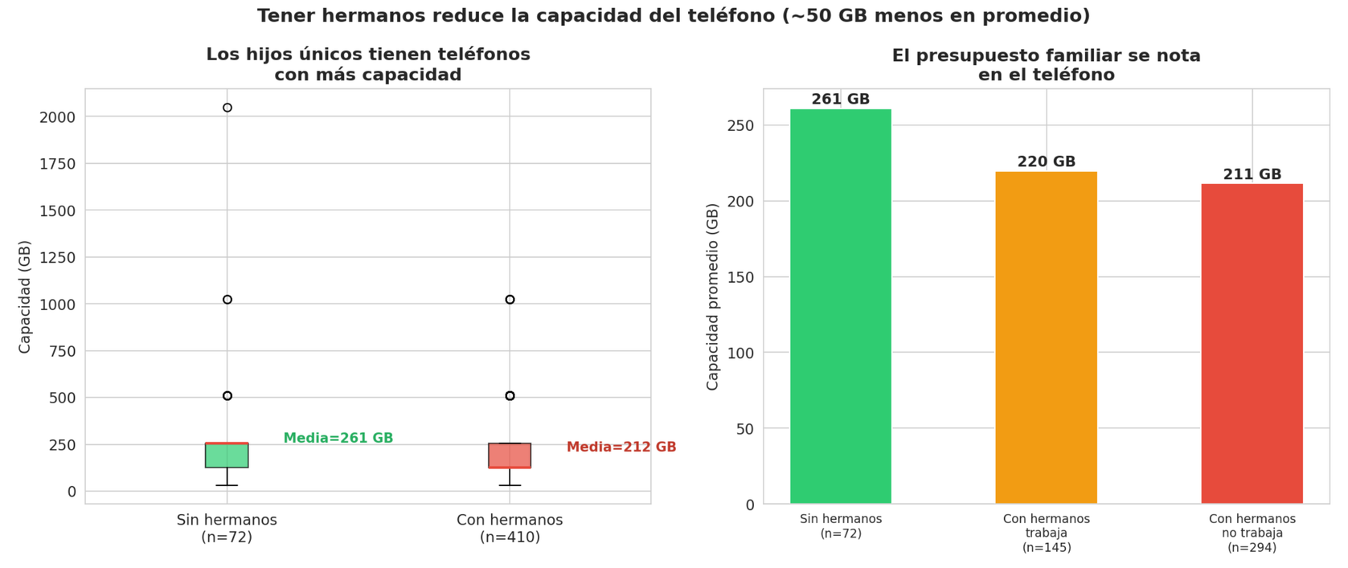
LOS HIJOS ÚNICOS TIENEN TELÉFONOS 23% MÁS CAROS
34
Los hijos únicos tienen teléfonos con 23% más capacidad promedio (261 GB vs 212 GB). Este hallazgo aparece al cruzar una variable aparentemente irrelevante (¿tienes hermanos?) con capacidad, revelando que la estructura familiar nos da una pista del presupuesto disponible por hijo para tecnología.

Slide 35
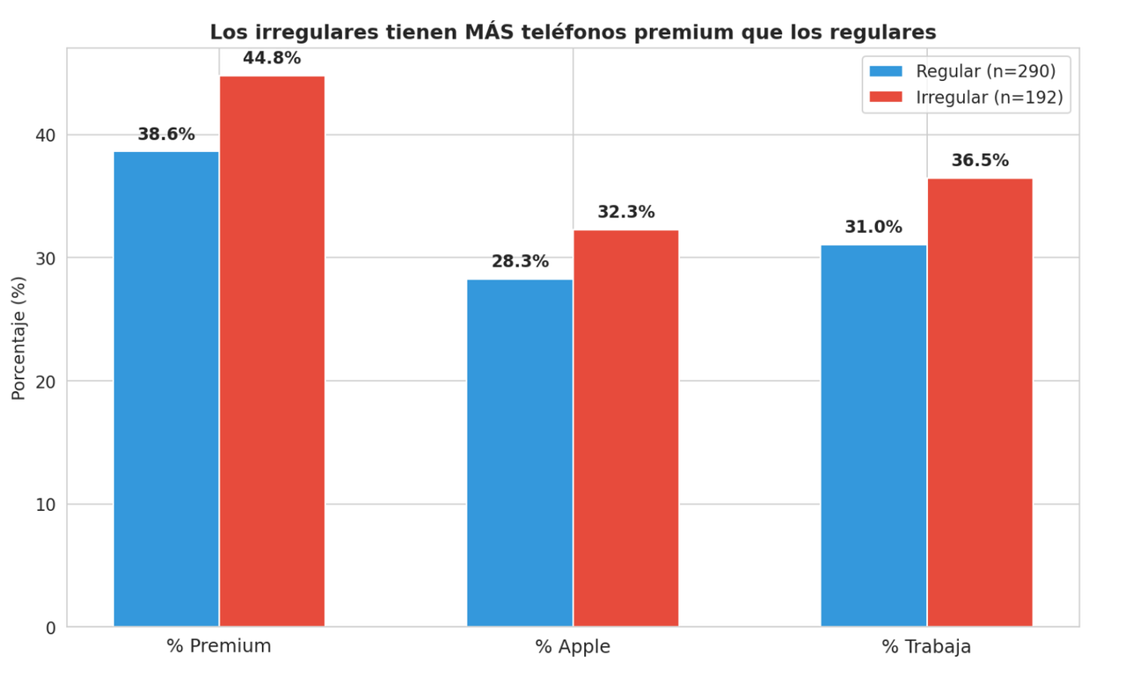
35
Los alumnos irregulares tienen 44.8% de teléfonos premium vs 38.6% de los regulares. Esto invierte la expectativa de que rendimiento académico correlacione con nivel socioeconómico. La explicación más probable es que los irregulares tienden a ser mayores y a trabajar, dándoles acceso directo a compra de dispositivos.
LOS ALUMNOS IRREGULARES TIENEN MÁS TELÉFONOS PREMIUM

Slide 36
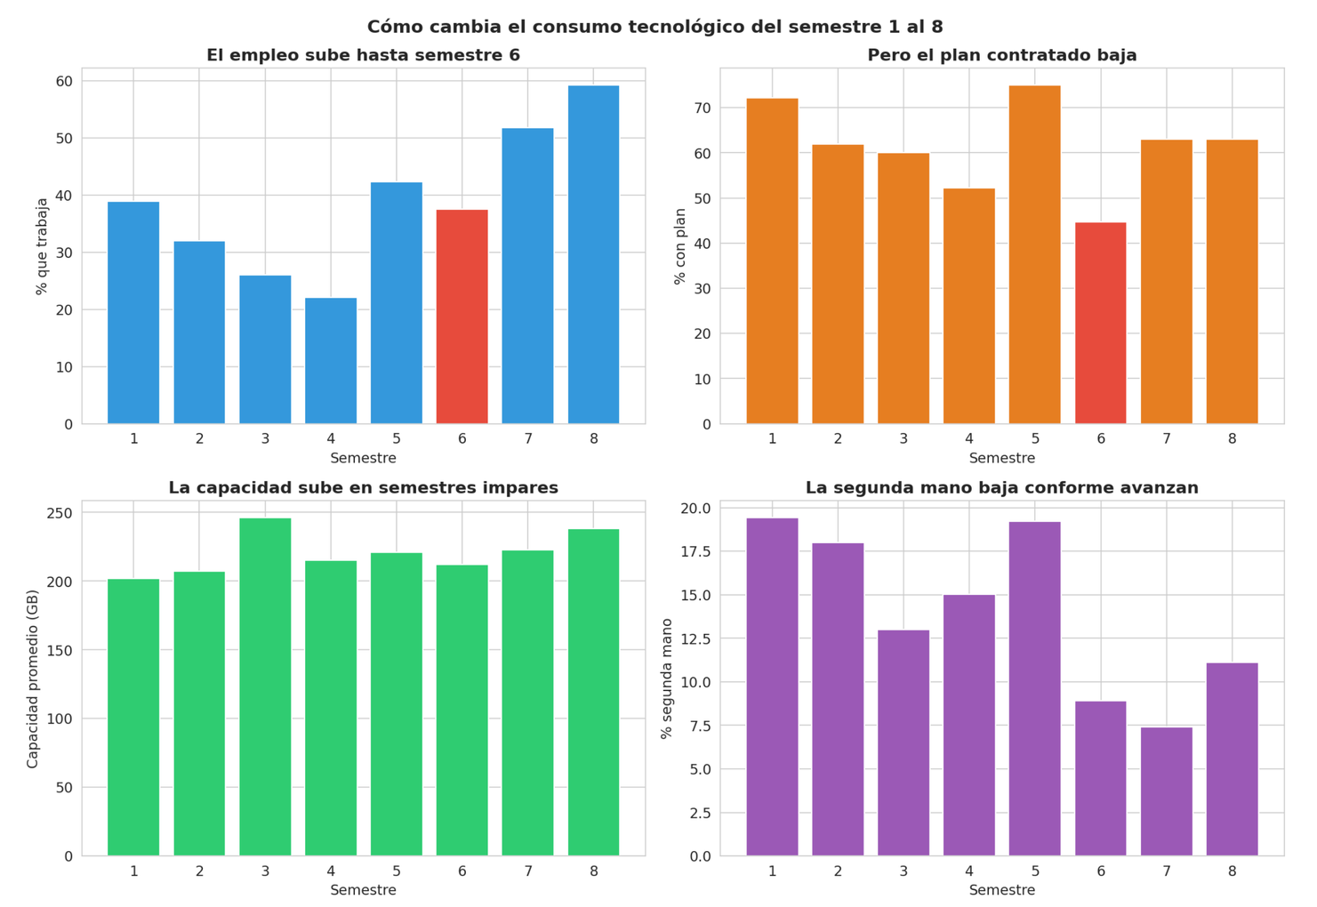
Al graficar métricas de consumo por semestre, emerge un patrón cíclico: el empleo alcanza su pico en semestre 6 (46.4%), exactamente donde el plan contratado llega a su mínimo (44.6%).
La capacidad
oscila con picos
en semestres
impares,
sugiriendo ciclos
de renovación.
Esto indica una
transición de
dependencia
financiera
familiar a
autonomía,
donde los
estudiantes
cambian a
prepago al
empezar a
costearse solos.
36
EL SEMESTRE 6 ES EL PICO DEL EMPLEO Y EL VALLE DEL PLAN CONTRATADO

Slide 37
CONCLUSION
37
Samsung y Apple dominan el mercado (~60%) con distribución homogénea entre géneros y carreras.
La Edad es simétrica (CV=8.5%) y la Capacidad tiene fuerte sesgo positivo (CV=80.3%).
Correlación Edad–Semestre (r=0.600) valida trayectorias académicas regulares.
Hallazgos convencionales (confirmados):
Los de Xiaomi y Motorola se quieren ir: Xiaomi (-45 netos) y Motorola (-24 netos) son marcas temporales. Son marcas temporales mientras pueden comprar algo mejor.
Los atrasados trabajan al doble (57.7% vs 30.5%) pero no tienen mejor teléfono: trabajan al doble (57.7% vs 30.5%) pero no mejoran su tecnología. El empleo es por necesidad, no por oportunidad.
Apple tiene 20% de segunda mano: 20% de iPhones son de segunda mano, creando un canal de entrada único que ninguna otra marca replica.
Tener hermanos: hijos únicos tienen 23% más capacidad. La variable "hermanos" codifica información económica no capturada directamente.
Irregulares premium: 44.8% vs 38.6%, invirtiendo la intuición sobre rendimiento académico y nivel económico.
Semestre 6 es donde más trabajan y menos plan tienen: pico de empleo + valle de plan contratado = transición de dependencia familiar a autonomía financiera.
Hallazgos profundos (no evidentes):

Slide 38
GRACIAS.
DUDAS?

